Slide 1

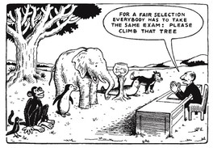
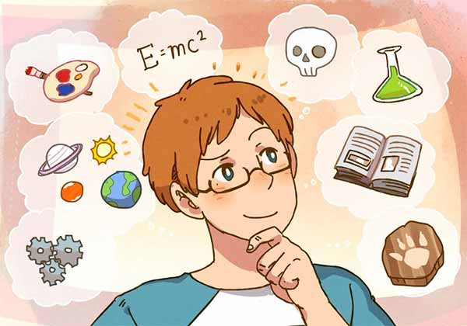


I
N
T
E
L
I
G
E
N
Ț
E
L
O
R
T
E
O
R
I
A
M
U
L
T
I
P
L
E
Poezie
Manta Andreea-Tatiana

Slide 2


Slide 3

Te-am zărit din așa-zisă coincidență, ușor teatrală, într-un colțișor de minte, retrasă
Încercai să pari interesată de probleme universale, înconjurată de Mai-Marii lumii, la masă
Țineai să subliniezi absurdul și gratuitatea unei întâmplări, văzută de tine, banală
Comentai și găseai cusururi, inducând în eroare printr-o revărsare mult prea formală.
Jonglezi cu sensuri, structuri și arborescențe de cuvinte, se pare
Efervescentă, numai clocot și neastâmpăr, prea plină de candoare,
Produci vibrație în suflet și-l faci să spumege în valuri de speranță
La un nou început al Cuvântului și al poftei de viață.
Vrei o experiență directă, o trăire spontană, dezinteresată,
Un salt în cunoaștere, o explozie de frumos și fragil necontrolată.

Slide 4


Slide 5


Gândești în cifre, în numere, cu virgule și perioade care mi se înfățișează ca o Istorie hieroglifică
Mulți spun despre tine că ești rigidă și strictă și că deții o manieră ultra-dirijistă care te prolifică
Tind să nu le dau crezare, dar existența ta e ca o ecuație care adaugă zilnic încă o acoladă
Doar minți strălucite te pot examina pe-ndelete și pot emite despre tine o formulă șocantă.
Ești prinsă într-un maraton halucinant în care vrei mai mulți algoritmi care să dea lumii o rigurozitate aparte
Atâta logică-n jur cu raționamente și analize în detaliu, care mă fac să confund Terra cu planeta Marte.
Nu-i de ajuns să găsesti soluția la o problemă, îți trebuie fler să intuiești sursa și să o ignori atât cât poți să ajungi la o cunoaștere a ta
Care să te facă încrezător, care să îți dea tăria să corporalizezi o utopie și garanția că știința, prin natura ei, aparține fiecăruia
E un lucru copleșitor să faci înăuntrul propriei minți atâta ordine încât să deschizi un sertar și să știi ce ascunde într-însul.
Să calculezi, să măsori, să oscilezi între variabile și să ajungi, într-un final, să îți planifici și râsul și plânsul.

Slide 6


Slide 7

Nicio întruchipare a lumii văzute sau nevăzute nu te poate face, vreo clipă, redundantă sau neputincioasă
În fața acestora, tu, inteligență vizuală ești suverană și în cinstea ta se închină vitalitatea cea mai spumoasă
În linii, culori, descompuneri de nuanțe, tu faci orice peisaj sau portret să prindă spiritualitate
Faci acupunctură pe coala de hârtie când mănuiești ochiul, mâna și întreaga-ți făptură cu dexteritate
Ai o oglindire a spațiului transparentă și fidelă, dar fugitivă și spontană, trădându-ți acuratețea alarmantă
Ai putea să generezi un vulcan care să erupă noi reprezentări, la fiecare zvâcnire, încât lumea redată să para agasantă.
Nu te teme de propria-ți tridimensionalitate sufocantă, las-o să te descompună până la epuizare, ca să te poți naște iar
Doar oamenii care fac din tine o credință de viață te pot înțelege și îmblânzi ca să nu fii un dar al imaginii purtat în desagă, în zadar
E o virtute să găsești evadare dintr-un labirint scufundat în culoare, șerpuire și asimetrie și să vezi lumina de la capătul tunelului
Importantă pentru tine nu e destinația, ci călătoria în sine, asemenea unui Vasco da Gama sau a unui visător din tagma aleasă a clerului.

Slide 8
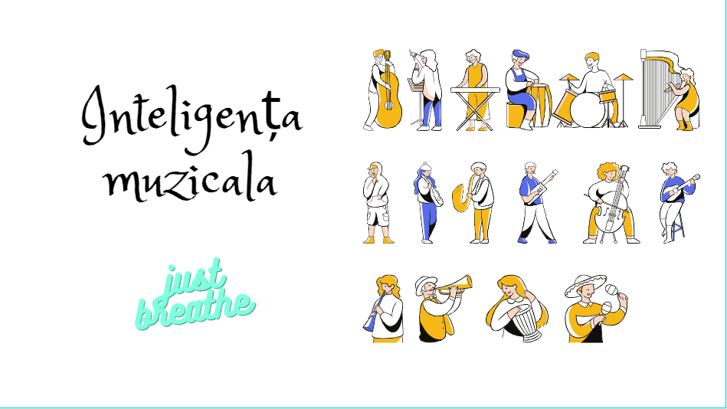

Slide 9


Inteligență muzicală topită într-o avalanșă de reflecții, ca într-o suită
Concepută din mine, din stări și de-o viață trăită
Strigăt de LA minor, în vapori de aer stins
Căderi apoteotice de note grave și un ritm prelins
Îți miști degetele febril pe clavir și surâzi
Când scoți dezacorduri, ignori partitura și cânți pentru surzi
E o artă prin care poți schimba ordinea în întregul Univers
N-ai nevoie de vorbe, de ritmuri și rime, ci doar de un simplu vers.
Te va uimi când îți voi spune că am intuit felul în care interpretezi:
Tu, îți așterni pe clape emoții și gânduri, de parcă visezi.

Slide 10


Slide 11
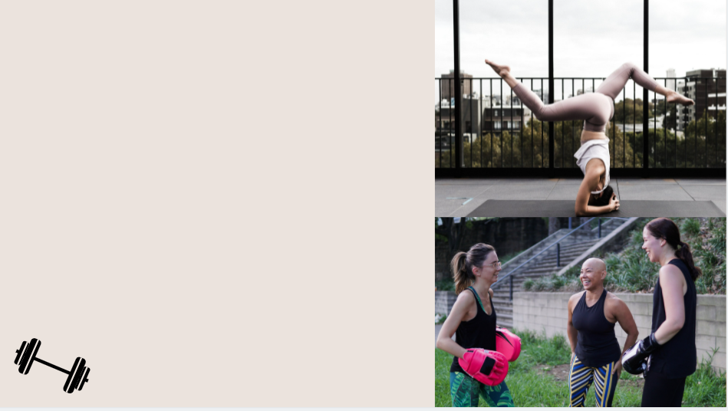
Cred că ai puteri supraomenești: poți pluti, poți merge pe apă, poți trece prin foc de parcă ai fi indestructibilă
Înteligență corporală, la tine e mai mult decât o sincronizare perfectă între minte și trup, e Ceva cu semnificație fatidică!
Mă torturezi cu mișcare, mă hipnotizezi cu reflecția ta, pentru că-s incapabilă să-ți măsor pașii pe suprafața lucioasă a lacului
Nu știu când stai, când meditezi, când izbucnești plină de frenezie sau te topești în inerția stridentă a increatului.
Vrei zbucium, vrei pulsație, poate adrenalină, un spațiu care să vibreze cu tine la unison și să te obosească
Totuși, reacționezi cu îndemânare și autocontrol desăvârșit, încât nu orice soi de stimul poate să te momească.
Poți să acționezi, să muți, să schimbi, să faci restructurări, să metamorfozezi orice din jur ca să-ți priască
În muncă să te abandonezi, în dans, întreceri, în orice alt travaliu sau poate vrei să jubilezi, mișcarea să sporească
Ești intruzivă prin gesturi, prin tot felul de reacții, ești peste tot, în orice spațiu sau împrejurare
Ești prea dinamică și greu de gestionat, dar pentru cei care te posedă, ești o reală provocare.

Slide 12


Slide 13


Ai făcut din dorința de a fi înconjurată de viață și frământare o pasiune exacerbată.
Ești suportivă, mereu pe punctul de a sări în ajutor și de a descreți orice frunte încruntată,
Ești pretext de luptă cu frustrările și neputințele propriului sine, din care ieși mereu învingătoare,
Ești la capătul luminos al tuturor țelurilor și actelor unei persoane și în caz de eșec, nu ești mustrătoare,
Chiar și când ești strivită de amăgirea misterului, de strâmtoare orizontului, reușești să te înalți tot mai fermecătoare
Ai harul relaționării, ești vie și colorată, energică asemenea pomului ce nu mai rapdă să erupă a floare
Ești cordială și optimistă, pentru că ești imună la lama rece a lucidității sceptice ce agasează suflarea,
Ai vrea să îmblânzești prin vorbe, atingeri, mângâieri discrete sau să alini, să vindeci – asta îți e chemarea.
Tu stenografiezi universul, emiți judecăți de valoare și urăști lumina de lună a abstractului,
Vezi dincolo de chipuri, de măști – intenții, stări și credințe și asta doar în diurnul concretului.

Slide 14


Slide 15

În preajma ta, timpul se scurge încet, târându-se la infinit spre o pace interioară atotcuprinzătoare,
Știi să citești gânduri, să prefaci în taină orice șoaptă a subconștientului și să-ți conservi intimitatea arzătoare.
Ești nevolnică și ai vrea să țipi, dar vidul evoluat al sensibilității tale nostalgice te face tăcută și calmă,
Emani prin toți porii tăi semi-deschiși o liniște contamplativă și ai harul citirii destinului în palmă.
Ești biografică, aș zice, te cunoști de la o extremitate la alta și tot ți se pare că îți ești străină,
Vrei să nu depinzi de o alta ca tine, cultivi singurătatea și o faci atât de potrivit, încât te alină.
Ai o putere lăuntrică de autocontrol, încât și inima se oprește din lovituri, când îi spui să tacă.
La tine nimic nu e inedit, totul e o carte deschisă, dar greu de pătruns pentru cei ce nu pot s-o facă.
Ești pecetluită, doar tu și cu tine îți împarți amarul, extazul sau dorul...
Ești comprehensivă și chiar motivată, păcat că nu te completează decorul.

Slide 16


Slide 17
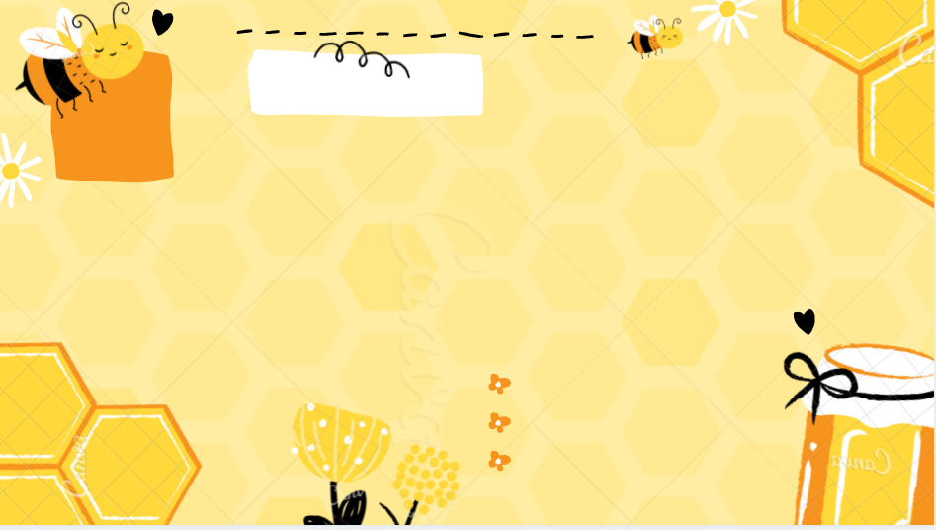
Te înclini prelung în fața naturii străvezii, parcă fără pondere și fără contur și, ți-o declari – pe loc, suverană;
O vezi ca pe ceva clădit parcă din abur, pe întinderi imense, cu trepidații și rotiri prinse-ntr-o țesătură persană
Cea cu care ești atât de intimă și sentimentală, poate fi un soi de delir, de tumult în soare și de bucurie respirată
Tu resimți orice șoaptă a vântului, orice zumzet sfios de albină, ca pe ceva amplificat, înnoit, de care te lași purtată.
Natura se comunică prin tine, îți spune „și verzi și uscate”, îți redă zile de vară și iarnă și-n al tău potir, pasiune toarnă
Te face părtașă și țese în tine cu fir invizibil un întreg ecosistem cu plante și necuvântătoare care să te absoarbă.
Te vindecă de neajunsurile vieții, te imunizează, îți asigură un echilibru care să nu te lase stearpă și să te usuce.
La voi - nimic nu-i efort, nu-i mers lent spre resemnări sau cedări, căci prin voi, viața un nou prag aduce,
Merită să depășești obstacole, când natura te îmbrățișează ca o mamă ocrotitoare la sânul ei cu margarete și cu maci.
Astfel, natura te face să o descifrezi, să o interpretezi, să ciocăni cu gandul în opacitatea tuturor trunchiurilor de copaci.

Slide 18
